Slide 1

Travaux pratiques d’Anatomie du membre thoracique « 1er semestre »
Université Ibn Khaldoun –Tiaret
Annexe de Médecine
Année universitaire 2023-2024
« Unité N°3 Myologie »
Dr .Benyamina Soumia médecin spécialiste en Anatomie clinique

Slide 2
1)Les muscles de l’épaule
2)Les muscles du bras
3)Les muscles de l’avant bras
4)Les muscles de la main

Slide 3
PLAN(exploration des muscles de l’épaule a l’aide de maquettes anatomiques et vidéo 📼 3D
1)Définition morpho-fonctionelle
2)Situation Topographique
3)Anatomie déscriptive:
0rigine-Trajet -Terminaison
4)Anatomie fonctionnelle

Slide 4
B)Objectifs Cliniques
1. Effectuer un examen physique approfondi des muscles de l’épaule pour évaluer la mobilité, la douleur et détecter d’éventuelles anomalies.
2. Interpréter les résultats des examens d’imagerie médicale, tels que les radiographies,TDM;IRM;echographie pour diagnostiquer les tendinites, hypertrophie,amyotrophie ;abcés,déchirure,blessures ,paralysie….ou autres anomalies des muscles de l épaule
3. Développer des compétences en matière de prise en charge initiale des pathologies des muscles de l'épaule

Slide 5
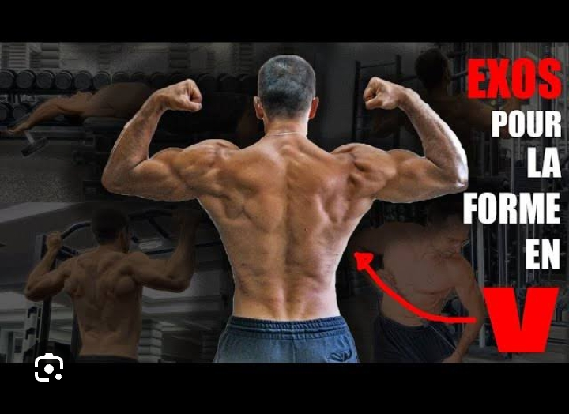
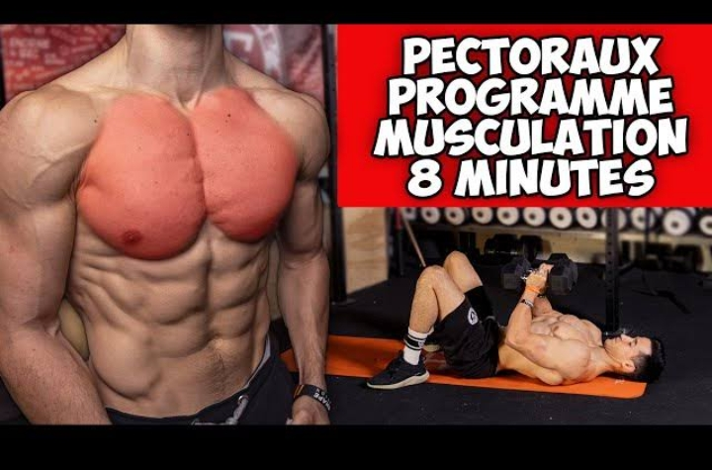

Slide 6
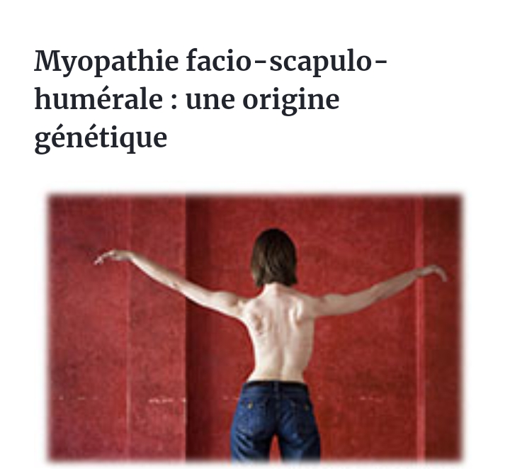
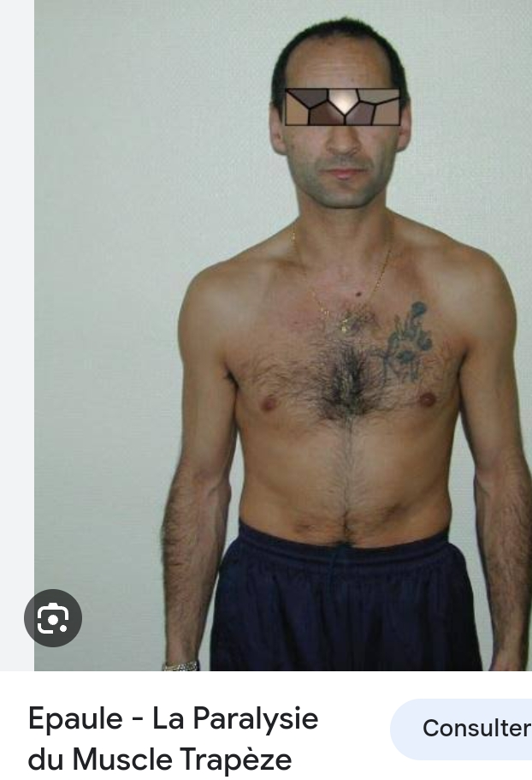

Slide 7
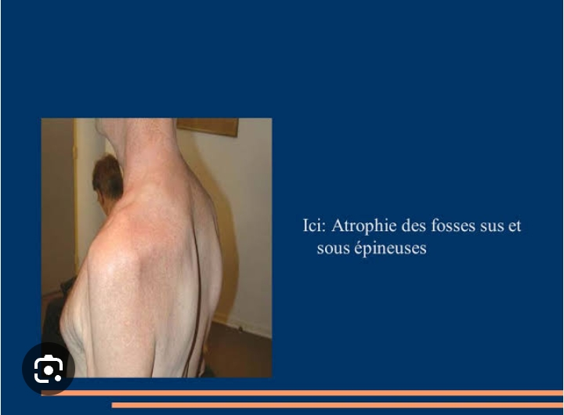
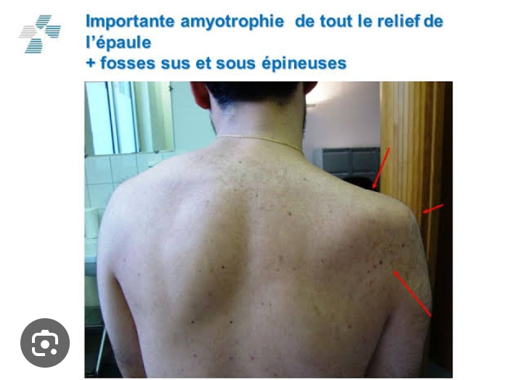

Slide 8
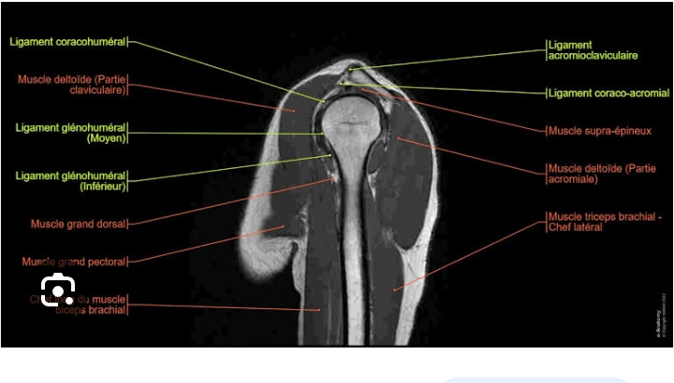
IRM de l’épaule

Slide 9
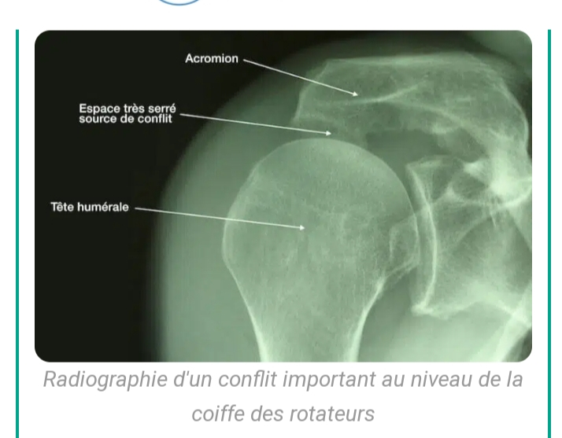
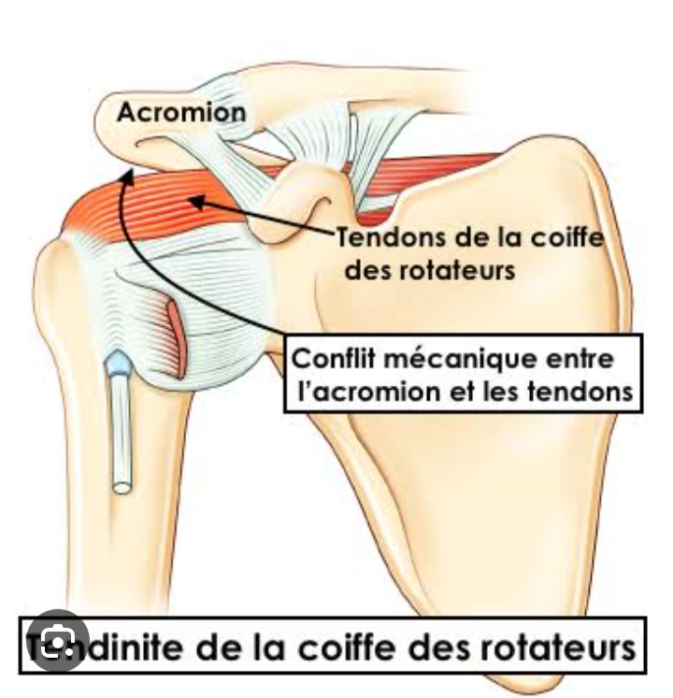

Slide 10


Slide 11
PLAN(exploration des muscles de bras a l’aide de maquettes anatomiques et vidéo 📼 3D
1)Définition morpho-fonctionelle
2)Situation Topographique
3)Anatomie déscriptive:
0rigine-Trajet -Terminaison
4)Anatomie fonctionnelle

Slide 12
B)Objectifs Cliniques
1. Effectuer un examen physique approfondi des muscles de bras pour évaluer la mobilité, la douleur et détecter d’éventuelles anomalies.
2. Interpréter les résultats des examens d’imagerie médicale, tels que les radiographies,TDM;IRM;echographie pour diagnostiquer les tendinites, hypertrophie,amyotrophie ;abcés,déchirure,blessures ,paralysie….ou autres anomalies des muscles de bras
3. Développer des compétences en matière de prise en charge initiale des pathologies des muscles de bras

Slide 13
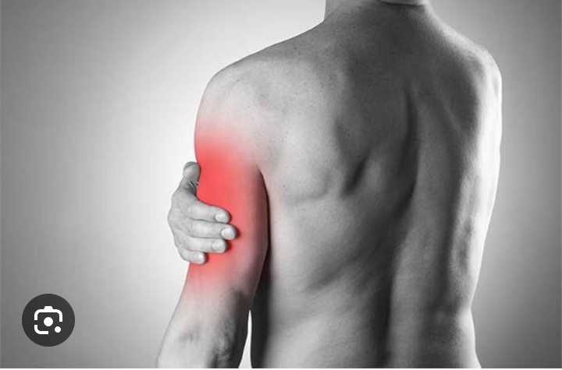
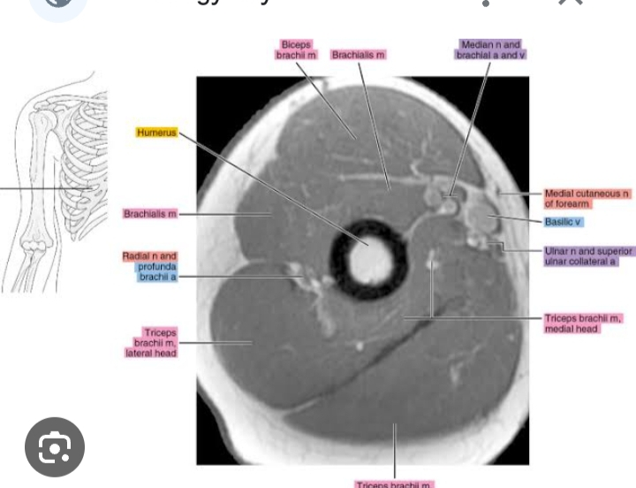

Slide 14
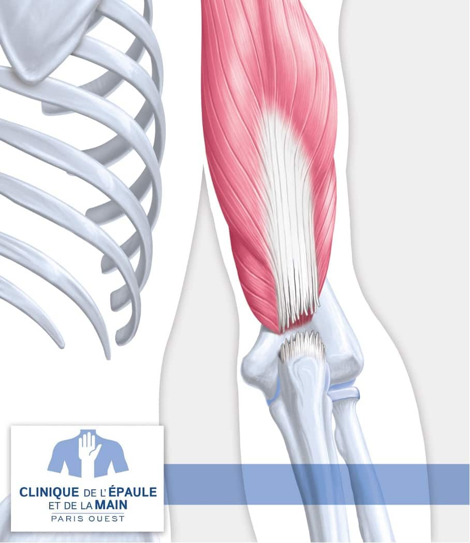
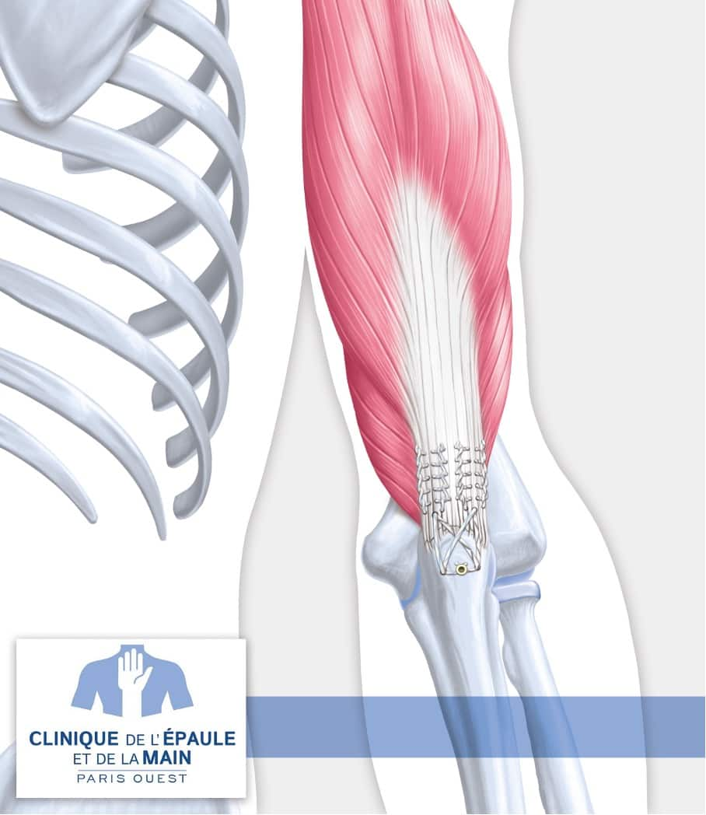

Slide 15
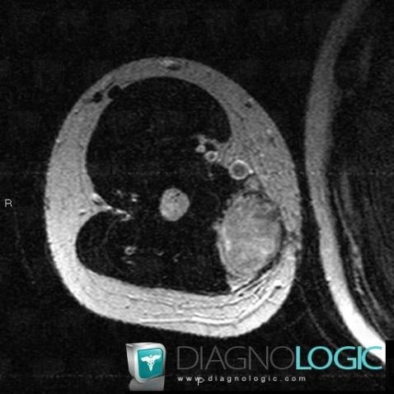
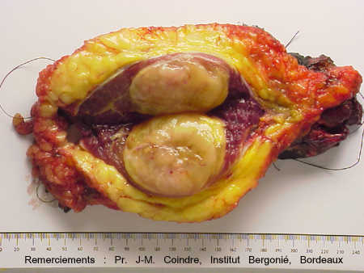

Slide 16
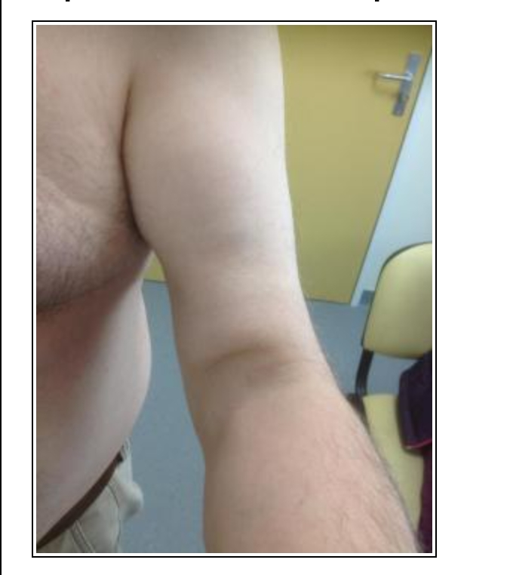
Rupture distale de biceps

Slide 17
PLAN(exploration des muscles de l’avant- bras a l’aide de maquettes anatomiques et vidéo 📼 3D
1)Définition morpho-fonctionelle
2)Situation Topographique
3)Anatomie déscriptive:
0rigine-Trajet -Terminaison
4)Anatomie fonctionnelle

Slide 18
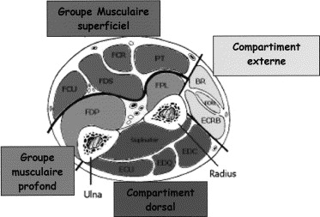

Slide 19
B)Objectifs Cliniques
1. Effectuer un examen physique approfondi des muscles de l’avant-bras pour évaluer la mobilité, la douleur et détecter d’éventuelles anomalies.
2. Interpréter les résultats des examens d’imagerie médicale, tels que les radiographies,TDM;IRM;echographie pour diagnostiquer les tendinites, hypertrophie,amyotrophie ;abcés,déchirure,blessures ,paralysie….ou autres anomalies de l’avant- bras
3. Développer des compétences en matière de prise en charge initiale des pathologies de l’avant-bras

Slide 20
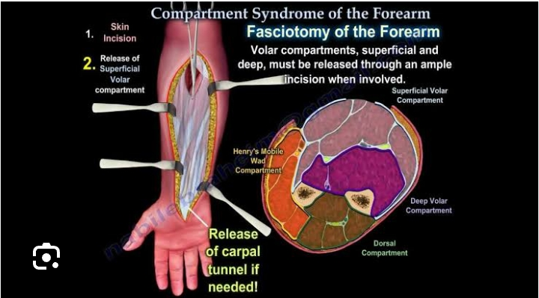
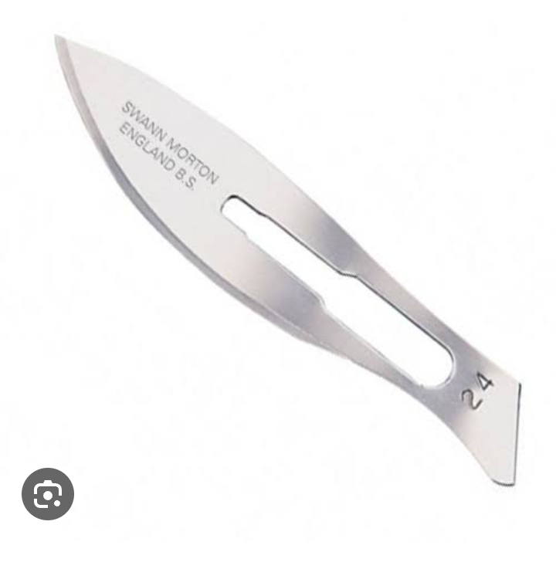

Slide 21
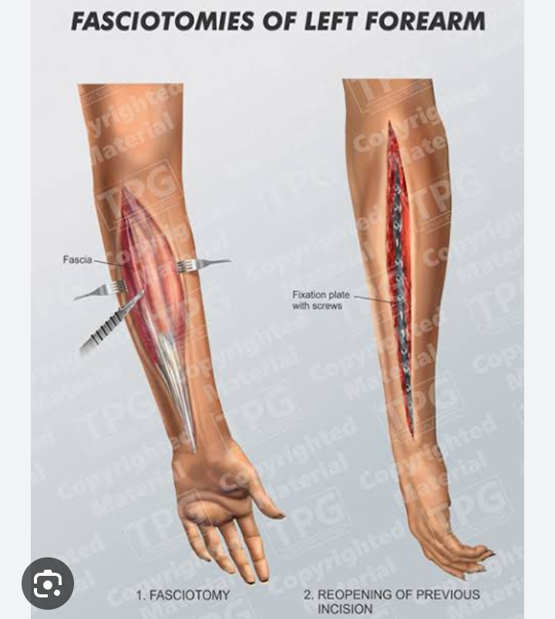

Slide 22
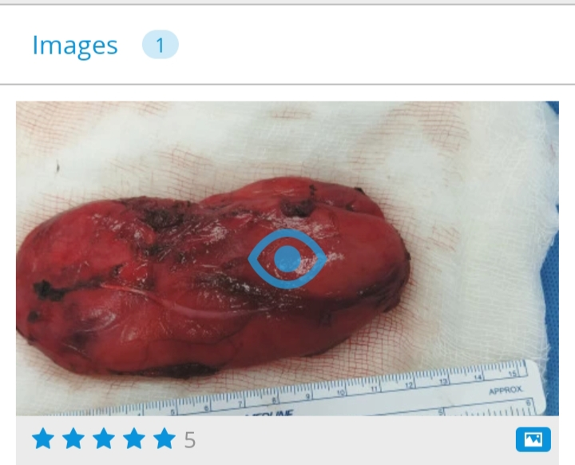
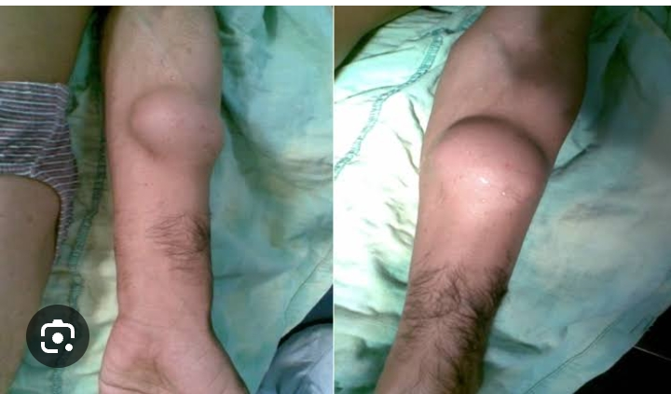

Slide 23
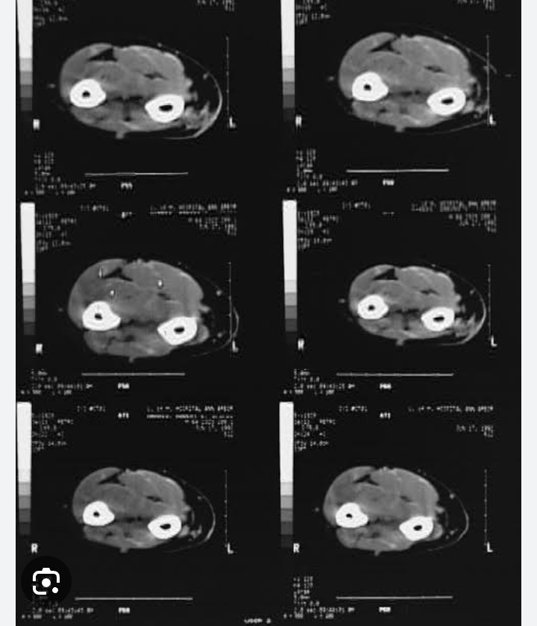

Slide 24
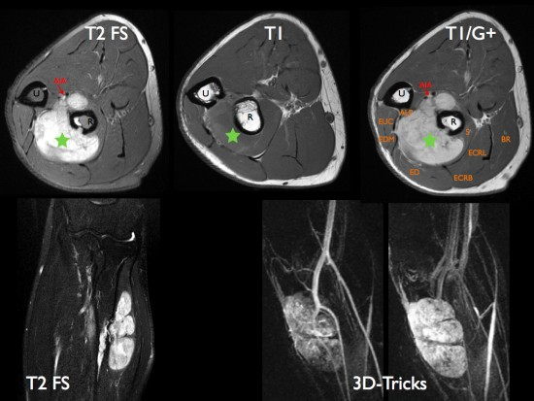

Slide 25
PLAN(exploration des muscles de la main a l’aide de maquettes anatomiques et vidéo 📼 3D
1)Définition morpho-fonctionelle
2)Situation Topographique
3)Anatomie déscriptive:
0rigine-Trajet -Terminaison
4)Anatomie fonctionnelle

Slide 26
B)Objectifs Cliniques
1. Effectuer un examen physique approfondi des muscles de la main pour évaluer la mobilité, la douleur et détecter d’éventuelles anomalies.
2. Interpréter les résultats des examens d’imagerie médicale, tels que les radiographies,TDM;IRM;echographie pour diagnostiquer les tendinites, hypertrophie,amyotrophie ;abcés,déchirure,blessures ,paralysie….ou autres anomalies des muscles la main
3. Développer des compétences en matière de prise en charge initiale des pathologies des muscles la main

Slide 27
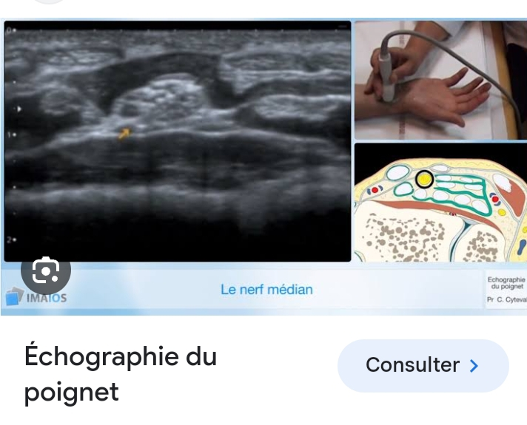
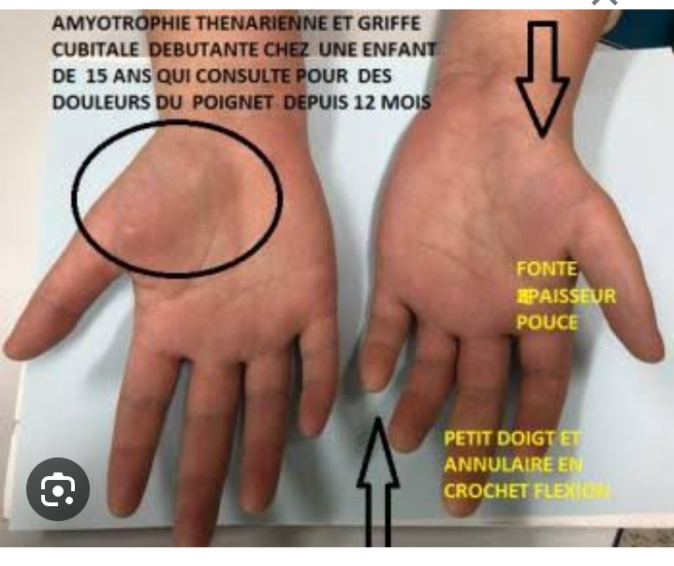

Slide 28
